Slide 1
疾病”针“预防--
手足口病与流感科普宣传
主讲人：花山街社区卫生服务中心

Slide 2
目录
手足口病基本信息
手足口病的预防措施
01
02
CONTENTS
流行性感冒基本信息
流行性感冒的预防措施
03
04
接种必要性
常见疑问解答
05
06

Slide 3
手足口病基本信息
01

Slide 4
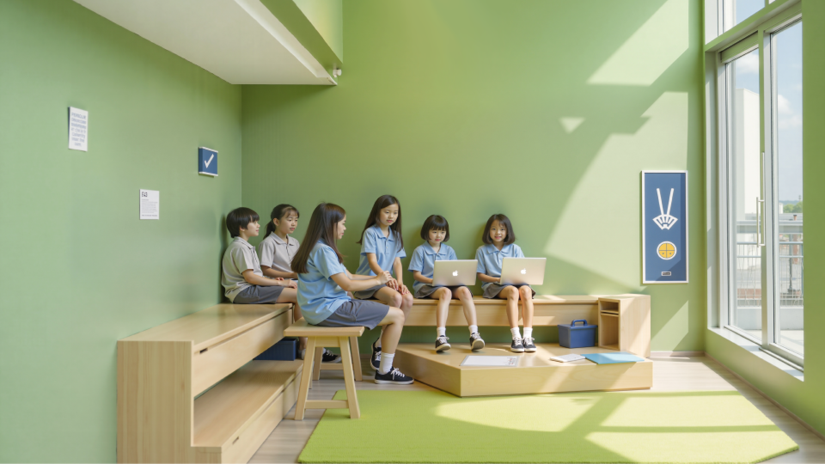
高发人群
6个月至5岁婴幼儿易感染。手足口病一年四季均可发病，4-7月为春夏季高峰，9-11月为秋季高峰。手足口病病毒传染性强，传播途径复杂，传播速度快，易在家庭和学校引起聚集性发病。

Slide 5




疾病定义
医学概念
发病特征
病毒类型
感染途径
手足口病是由肠道病毒引起的常见急性发热出疹性传染病。
多发生于5岁以下儿童，表现为口痛、厌食、低热等。
引发手足口病的肠道病毒有20多种，以柯萨奇病毒A16型和肠道病毒A-71为主。
主要通过消化道、呼吸道和密切接触等途径传播感染。

Slide 6
初期症状
01
02
03
04
发热
咳嗽流涕
食欲减退
疲倦乏力
手足口病初期常发热，体温可达38℃以上。
部分患者会咳嗽、流涕，类似普通感冒症状。
患病初期孩子易食欲下降，不愿正常吃饭。
患者初期易疲倦，活动量明显比平时减少。

Slide 7

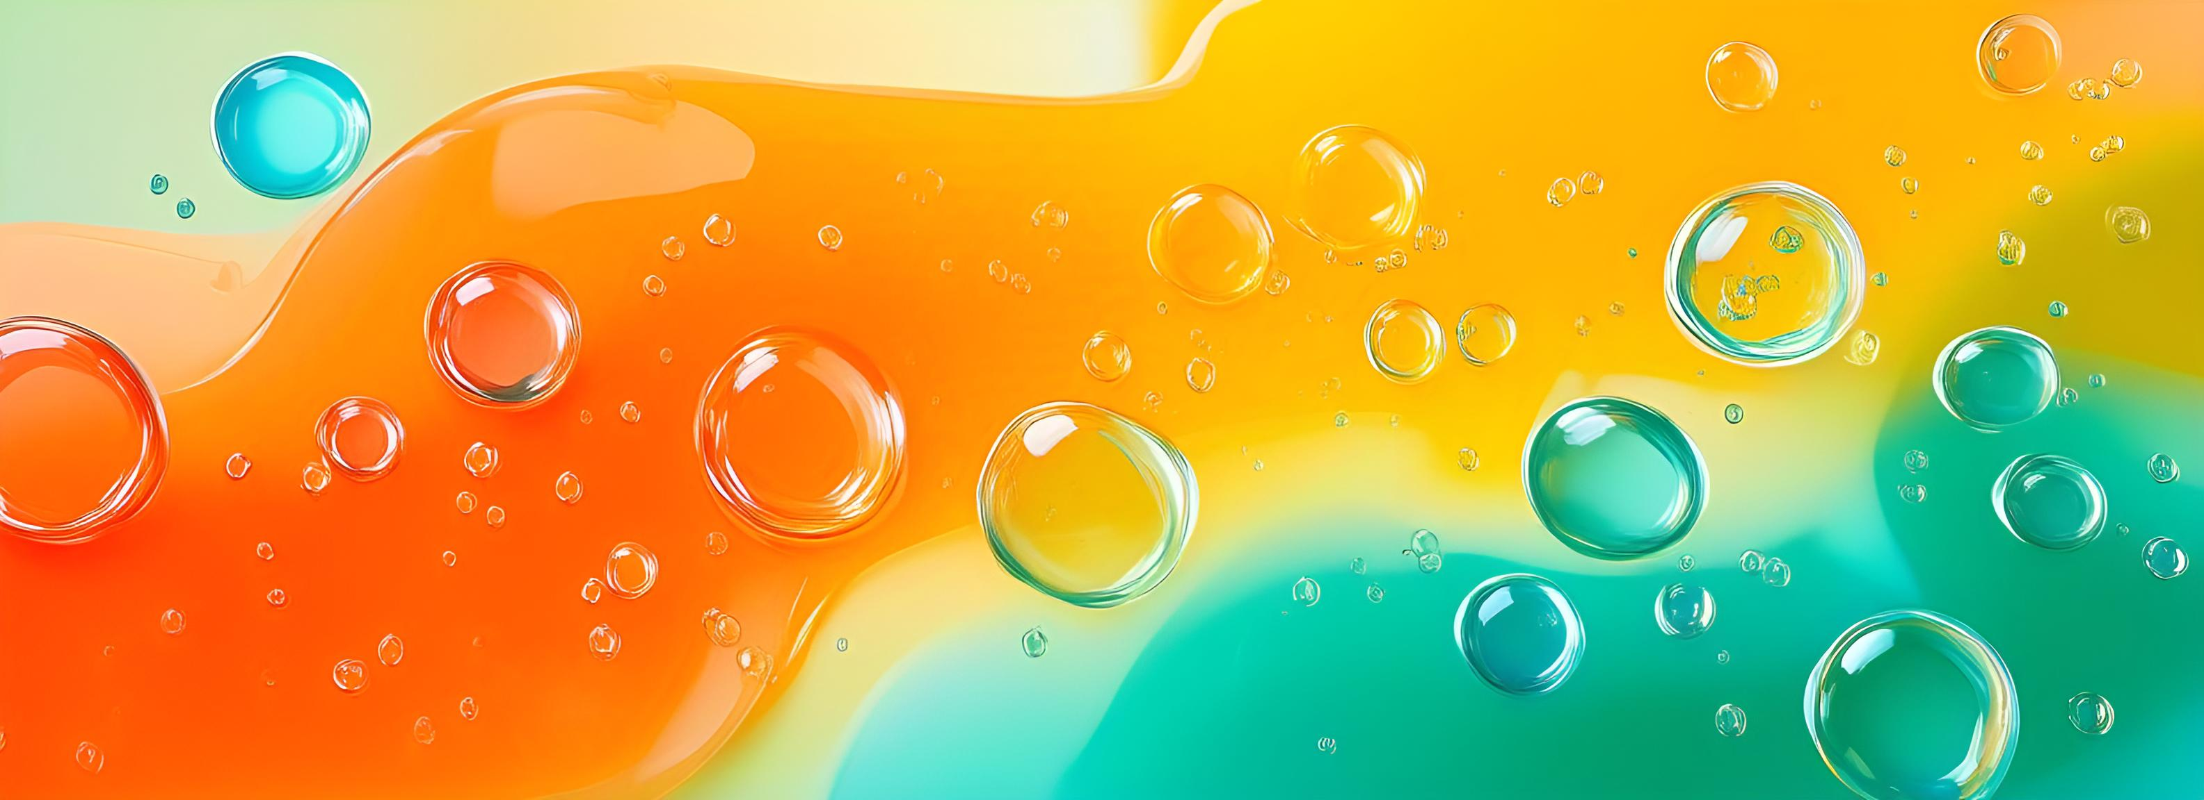
典型症状
发热
疱疹
手足口病常伴有发热症状，体温可高达38℃以上。
手、足、口等部位出现疱疹。

Slide 8

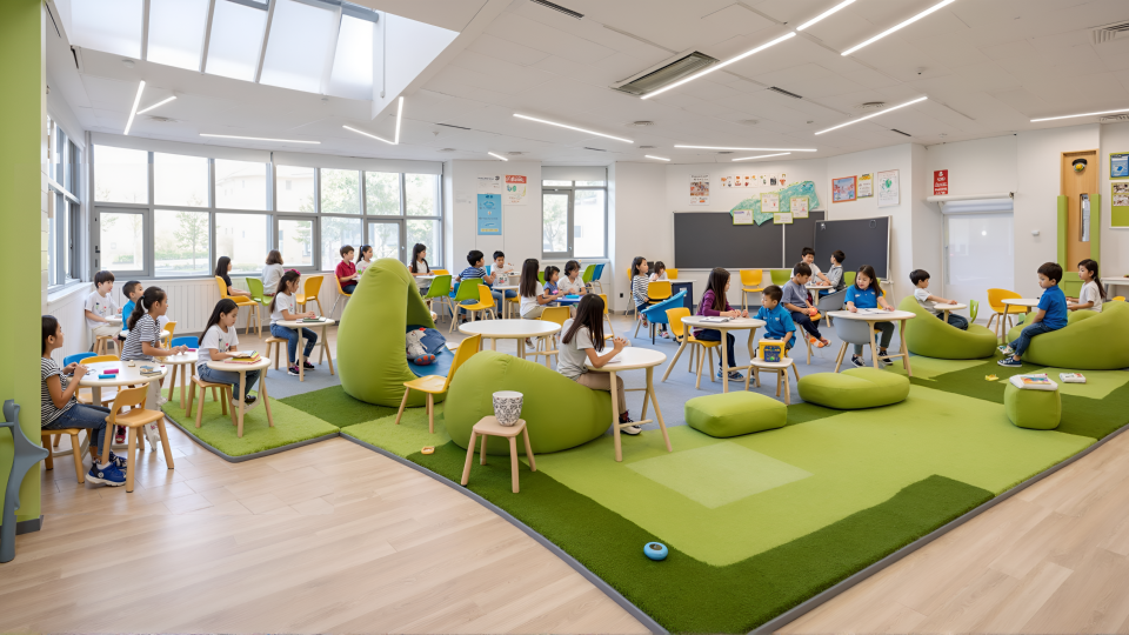
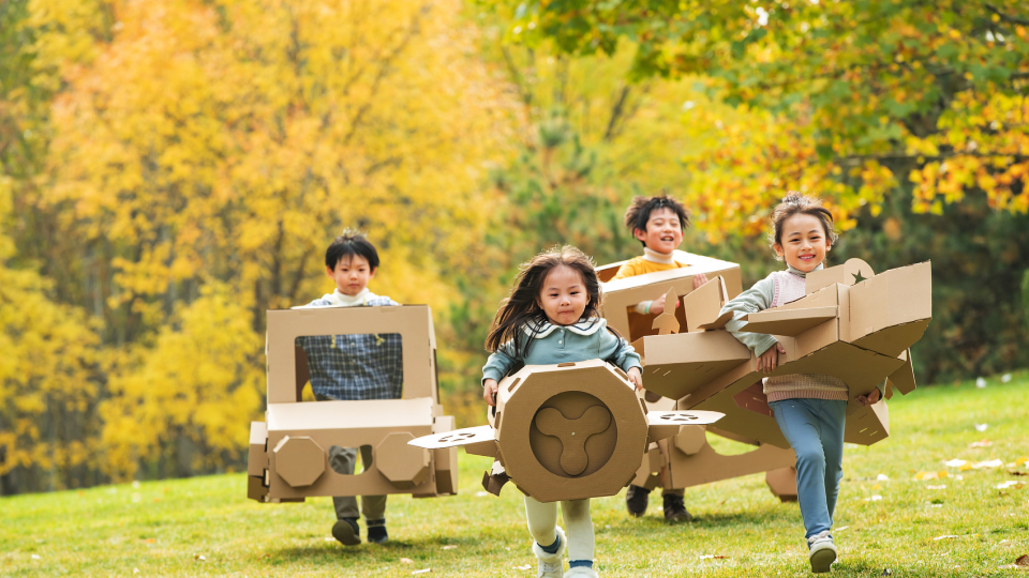
重症表现
心肌炎症状
循环障碍症状
部分患者会有心肌炎重症表现，像心律不齐、胸痛等情况。
病情严重会导致循环障碍，如皮肤苍白、四肢发凉、血压下降。
脑膜炎症状
肺水肿症状
手足口病重症可引发脑膜炎，如出现头痛、呕吐、颈部僵硬等症状。
重症时可能出现肺水肿，表现为呼吸急促、咳白色或血性泡沫痰。

Slide 9

接触传播
直接接触患者皮肤
接触患者使用物品
接触患者分泌物
孩子和手足口病患儿牵手后，可能因皮肤接触感染病毒。
摸了患者用过的玩具，未洗手就吃东西，易感染手足口病。
接触患者的唾液、疱疹液等，增加感染手足口病几率。

Slide 10
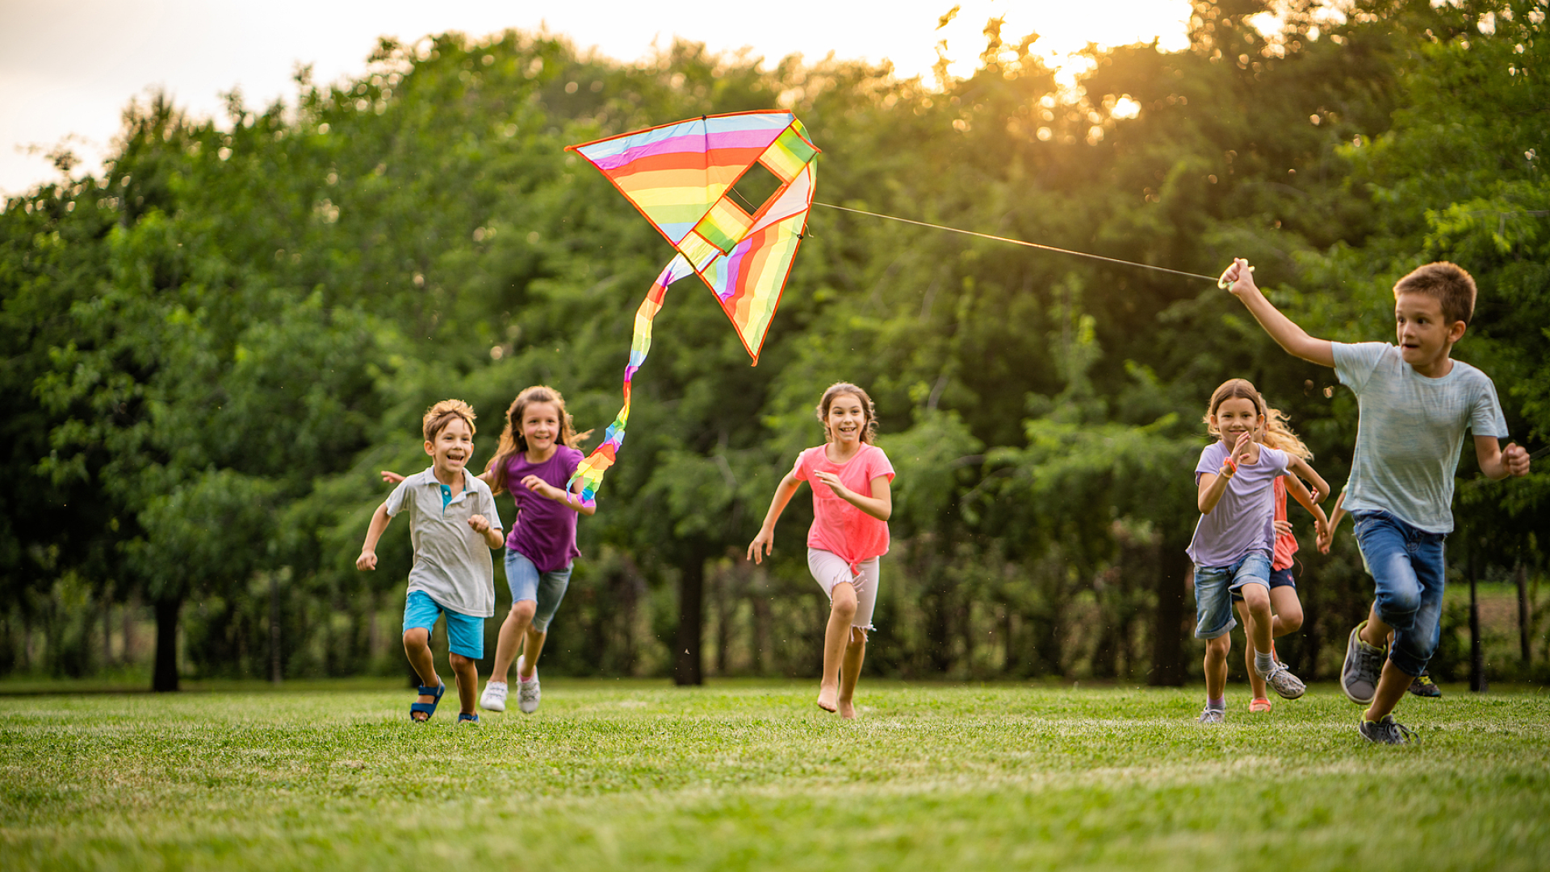
飞沫传播
咳嗽产生飞沫
打喷嚏传播
患者咳嗽时携带病毒的飞沫喷出，旁人吸入易感染手足口病。
打喷嚏产生的大量飞沫，使周围空气含病毒，增加感染几率。
大声说话扩散
唱歌传播病毒
患者大声说话产生的飞沫可在空气中悬浮，旁人靠近易被传染。
唱歌过程中飞沫会大面积扩散，导致周围人可能感染手足口病。

Slide 11
消化道传播
被污染的食物
孩子吃了被病毒污染的水果、糕点等食物，易感染手足口病。
受污染的饮用水
饮用被病毒污染的生水，增加感染手足口病的风险，如野外生水。
脏手接触食物
孩子玩耍后未洗手就拿东西吃，手上病毒经食物进入体内引发感染。

Slide 12
手足口病预防措施
02

Slide 13
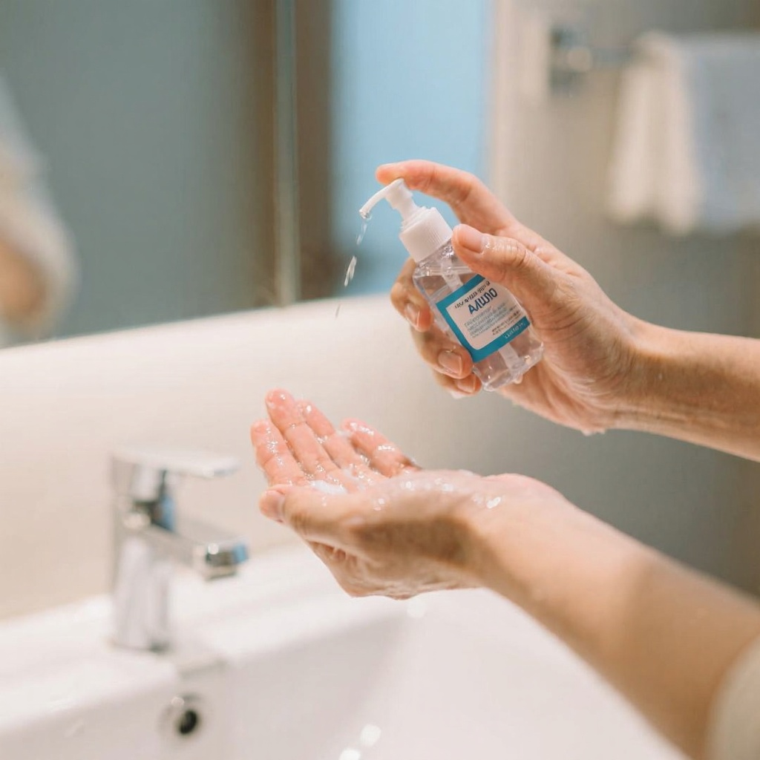
个人卫生
勤洗手
常换衣
用肥皂或洗手液，按照七步洗手法，在饭前便后等时洗手。
定期更换干净衣物，减少细菌和病毒在衣物上的滋生。
戴口罩
不揉眼
在人员密集场所戴口罩，阻挡飞沫传播，降低感染风险。
避免用手揉眼睛、口鼻，防止病毒通过黏膜进入体内。

Slide 14
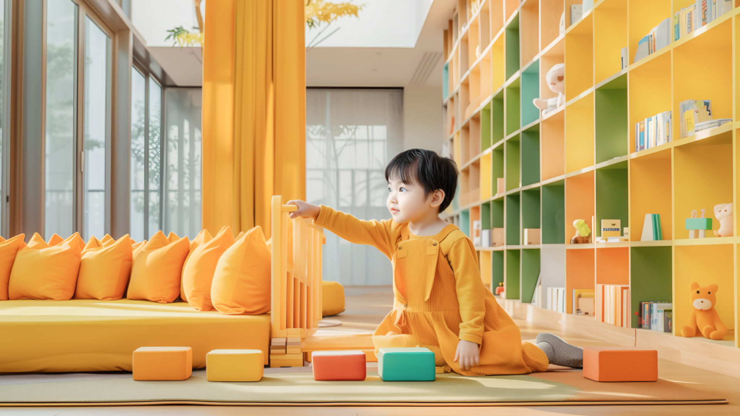
接种疫苗
接种EV71疫苗
接种时间
可预防的病毒类型
接种EV71疫苗可有效预防由该病毒引起的手足口病。
6月龄-5岁可接种，一共2剂，间隔最少1个月。
EV71是引发手足口病重症和死亡的主要病原，疫苗可有效预防。

Slide 15
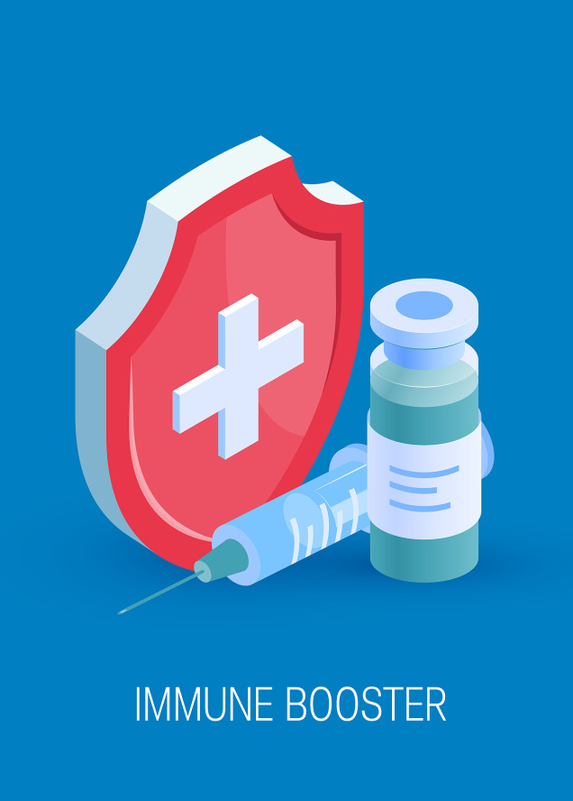
疫苗作用机制
模拟病毒感染
通过注入弱化病毒，使免疫系统识别并记忆。
激发免疫反应
刺激机体产生抗体。
建立免疫记忆
让免疫系统记住病毒特征，后续遇真病毒可快速反应。

Slide 16
流感基本信息
03

Slide 17
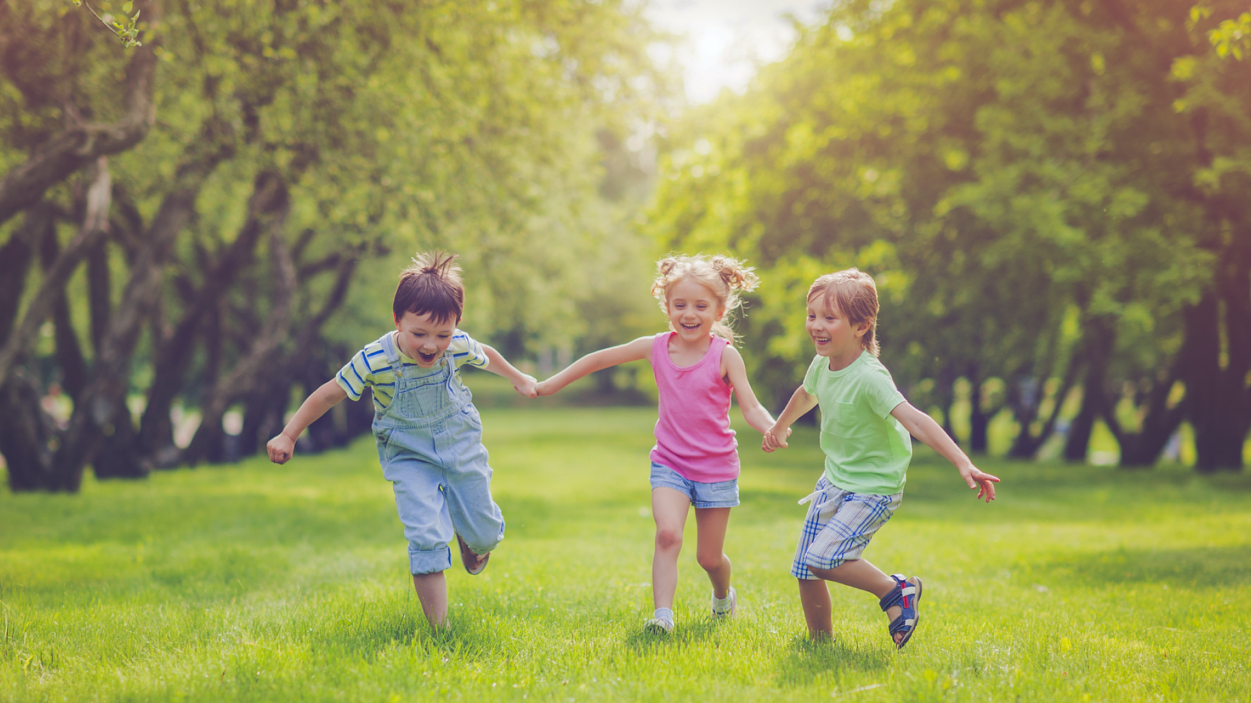
疾病简介
流感定义
流感症状
流感危害
流感是由流感病毒引起的急性呼吸道传染病，如甲型、乙型流感病毒。
常见症状有高热、乏力、头痛等，区别于普通感冒，如高热可达39℃。
严重时可引发肺炎等并发症，甚至危及生命，如老人儿童易重症。

Slide 18
流行季节
01
02
冬季高发
春季波动
冬季气温低、空气干燥，流感病毒传播快。
春季气温多变，流感易反复，人群感染风险仍较高。

Slide 19
典型症状
高热
乏力
头痛
肌肉酸痛
流感常引发高热，体温可达39℃甚至更高，如许多患者患病后体温飙升。
患者会感到极度乏力，日常活动都难完成，像有的患者连走路都没力气。
流感导致的头痛较为剧烈，严重影响生活，不少人因此无法正常工作。
全身肌肉酸痛明显，尤其四肢，运动员患病后训练会受很大影响。

Slide 20
并发症表现
肺炎
心肌炎
中耳炎
流感引发肺炎常见，如儿童感染流感后易并发肺炎，影响呼吸。
部分患者流感后会出现心肌炎，像青壮年患病后有此风险。
儿童流感可能引发中耳炎，如幼儿流感后耳部疼痛、积液。

Slide 21
与普通感冒区别
病原体不同
症状严重程度
传染性强弱
恢复时间差异
流感由流感病毒引起，普通感冒常由鼻病毒、冠状病毒等导致。
流感症状重，高热、乏力明显，普通感冒症状相对轻微。
流感传染性强，传播快，普通感冒传染性弱，散发为主。
流感恢复慢，需1 - 2周，普通感冒3 - 7天多可痊愈。

Slide 22
空气传播
飞沫传播
气溶胶传播
流感患者咳嗽、打喷嚏时产生的飞沫，可使他人吸入后感染，如公交上。
病毒在空气中形成气溶胶，健康人吸入可感染，像封闭会议室易发生。

Slide 23
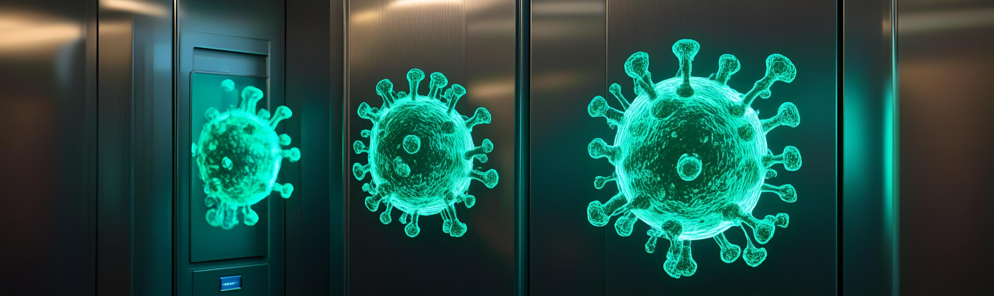
接触感染物品
接触公共设施
使用感染者物品
接触污染表面
触摸电梯按钮、公交扶手后揉眼，易感染流感。
用了感染者的水杯、毛巾，增加染病几率。
接触被病毒污染的桌面后拿食物吃，可能染流感。

Slide 24


人际密切接触
直接身体接触
共用物品接触
如拥抱、握手等，流感患者通过此方式易将病毒传给他人。
共用毛巾、餐具等，残留病毒会在人际间造成流感传播。

Slide 25
流感预防措施
04

Slide 26
日常防护
01
02
03
保持通风
规律作息
适度锻炼
每天定时开窗通风，如教室、办公室等，降低病毒浓度。
早睡早起，像学生按时作息，提升身体免疫力。
坚持慢跑、瑜伽等运动，如上班族下班后健身。

Slide 27


接种流感疫苗
及时接种
选择合适疫苗
每年流感季前，及时接种疫苗可有效预防。
老人、儿童可选择适合其年龄段的流感疫苗，增强防护。

Slide 28
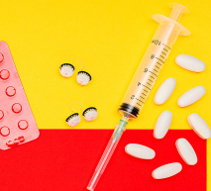
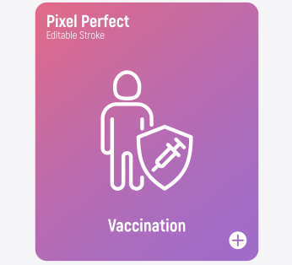
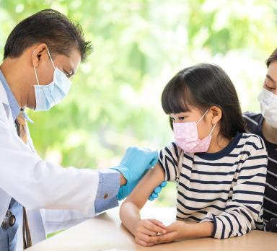
疫苗接种程序
6月龄-3岁（不满）
3岁及以上
接种两剂次，间隔不少于28天。
接种1剂。
降低重症风险
流感疫苗能大幅降低老人、儿童等群体发展为重症的几率。

Slide 29
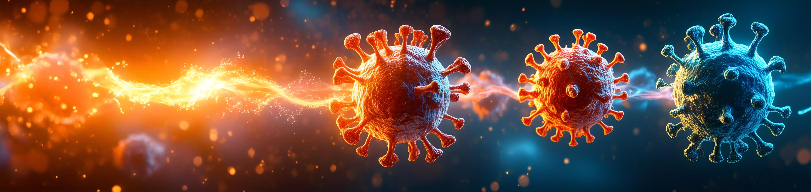
疫苗作用机制
刺激免疫系统
模拟病毒感染
建立免疫记忆
流感疫苗注入人体，刺激免疫系统产生抗体，如流感季接种后可抵御病毒。
疫苗模拟病毒感染，让免疫系统“练兵”，像灭活疫苗诱导免疫反应。
免疫系统记住病毒特征，下次遇真病毒快速反应，如接种后次年仍有防护。

Slide 30
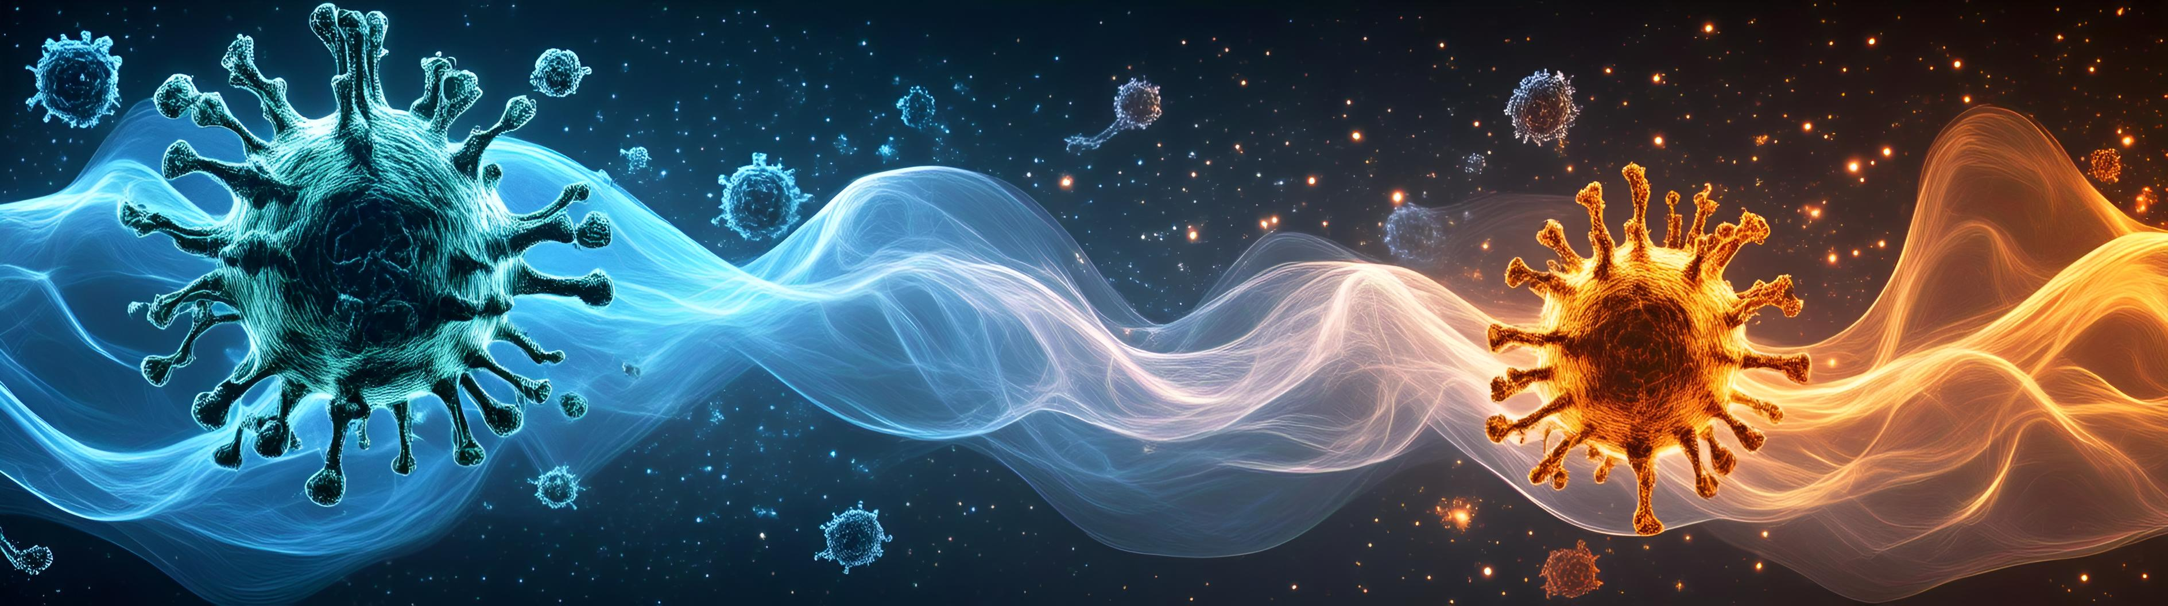
流感病毒特点
传播速度快
变异性强
致病力多样
流感季学校常爆发，短时间内大量学生感染，如某中学一周内多人患病。
每年流感病毒株不同，疫苗需更新，像H1N1、H3N2等毒株不断变异。
轻症似普通感冒，重症可致死，如老人感染后可能引发严重并发症。

Slide 31
接种必要性
05

Slide 32
对幼儿健康的保护
预防手足口病感染
减少流感患病几率
降低重症发生概率
接种疫苗可有效降低幼儿感染手足口病风险，如EV71疫苗。
幼儿接种流感疫苗，能大幅减少感染流感病毒可能。
即使感染，接种疫苗可降低幼儿患重症手足口或流感几率。

Slide 33

减少幼儿园内传播风险
降低儿童间交叉感染几率
保障集体教学活动正常开展
减轻幼师防控管理压力
幼儿园孩子接触密切，接种疫苗可减少手足口病和流感在孩子间传播。
如某幼儿园接种后，未因这两种病大规模停课，教学顺利进行。
接种后发病少，幼师不用花大量精力防控手足口病和流感。

Slide 34

家庭整体健康受益
降低家庭成员感染风险
接种疫苗后，能减少病毒传播，如某家庭接种后没人患手足口和流感。
避免交叉感染
可防止家中老人、小孩被传染，像某家因接种阻断了交叉感染。
减轻家庭护理负担
减少照顾病人精力，如某家庭接种后少了护理病人的麻烦。

Slide 35
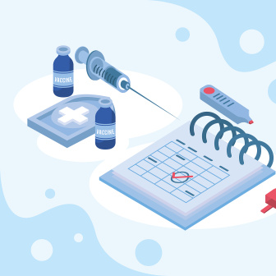
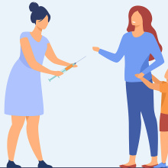
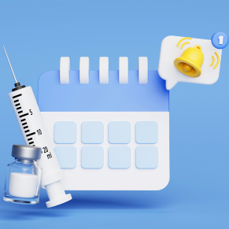
接种前的准备
了解疫苗信息
确认健康状况
安排接种时间
家长可上网或咨询医生，了解手足口和流感疫苗的功效、禁忌等。
接种前，先确认孩子无发烧、咳嗽等不适症状，确保身体良好。
提前预约，合理安排时间，避免人群聚集。

Slide 36

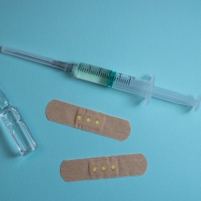
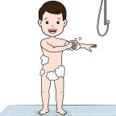
接种后的护理
注意休息
关注反应
保持卫生
接种疫苗后，让孩子多休息。
密切留意孩子有无不适。
接种部位要保持清洁，洗澡避开接种处防止感染。

Slide 37
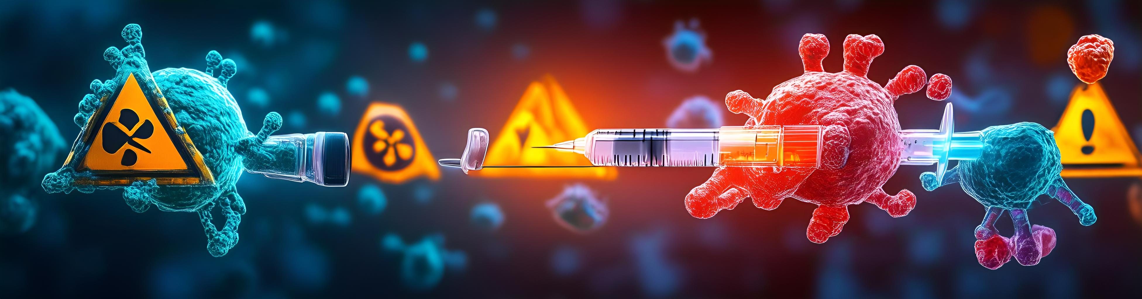
特殊情况能否接种
正在患病期间
过敏体质人群
如感冒发烧等，患病时接种可能影响效果，应病愈后再接种。
对疫苗成分过敏者，接种可能引发过敏反应，需谨慎评估。

Slide 38
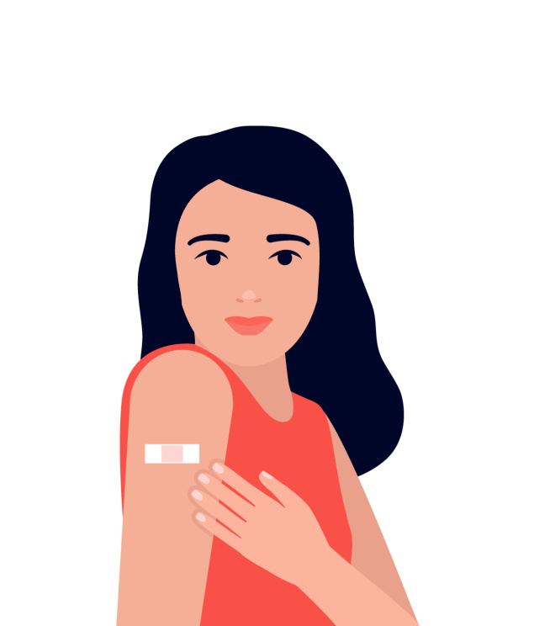
一般不良反应
01
02
03
局部红肿
低热现象
身体乏力
接种手足口病或流感疫苗后，部分人接种部位会出现轻微红肿。
有些受种者在接种后会出现低热，如接种流感疫苗后体温稍升。
少数人接种疫苗后会感到身体乏力，像接种手足口病疫苗后没精神。

Slide 39
常见疑问解答
06

Slide 40
常见疑问解答
手足口病疫苗有必要打吗
流感疫苗接种后多久起效
两种疫苗能同时接种吗
很有必要，可有效预防肠道病毒71型感染导致的手足口病。
通常接种2 - 4周后，身体可产生具有保护水平的抗体。
目前研究显示，可同时接种，能减少接种次数和就诊次数。

Slide 41
常见疑问解答
宝宝已经得过手足口病了，还需要打疫苗吗？
宝宝打了流感疫苗，就一定不会得流感了吗？
手足口病有很多种病毒，宝宝得过一次，可能只对一种病毒有抵抗力，打疫苗能预防最危险的那种，还是建议打
打了疫苗能大大降低得流感的几率，即使得了，症状也会很轻，恢复得很快，比不打疫苗好多啦

Slide 42
谢谢
THE END

